Slide 1
Hospitalserhvervede infektioner
Maria Brun Nielsen, læge, Klinisk Mikrobiologi

Slide 2
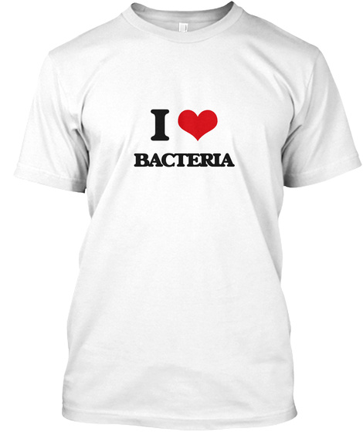

Slide 3
Hospitalserhvervede infektioner
Omfang
Definition
Årsager
Inddeling
Typer af infektioner
Konsekvenser

Slide 4
Omfang
SSI: 7-10% af alle indlagte – ca. 60.000 pt. årligt
Medfører en større belastning end fx. influenza gør (forringede og tabte leveår)

Slide 5
Definition
Infektion som patienten pådrager sig på hospitalet > 48 timer efter indlæggelse

Slide 6
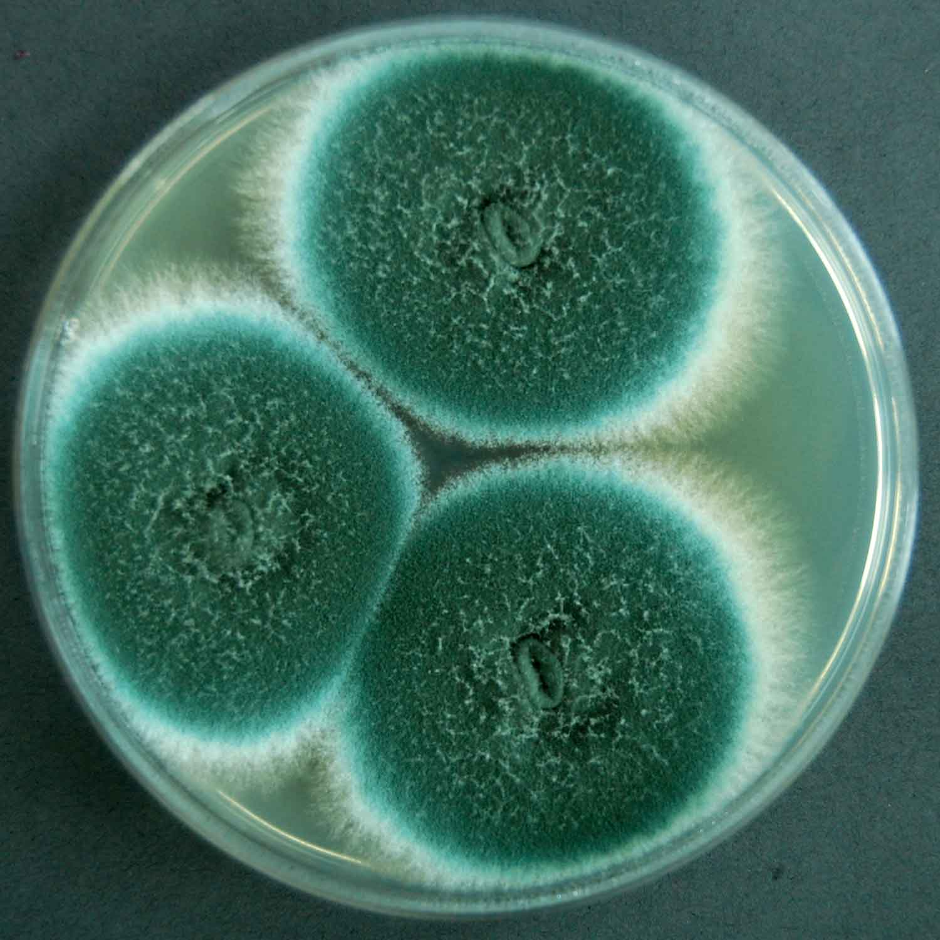
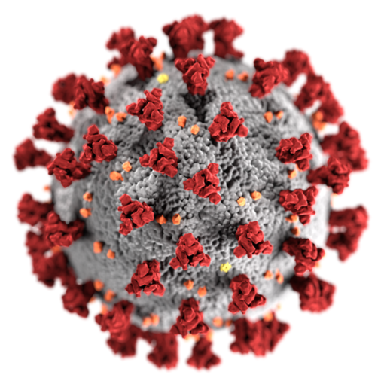
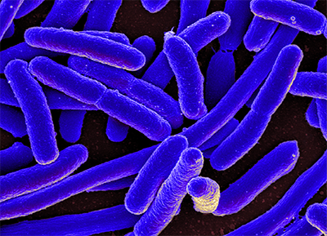
Årsager

Slide 7
Hospitalserhvervede infektioner
Fra patienten selv
Smitte/overførsel

Slide 8
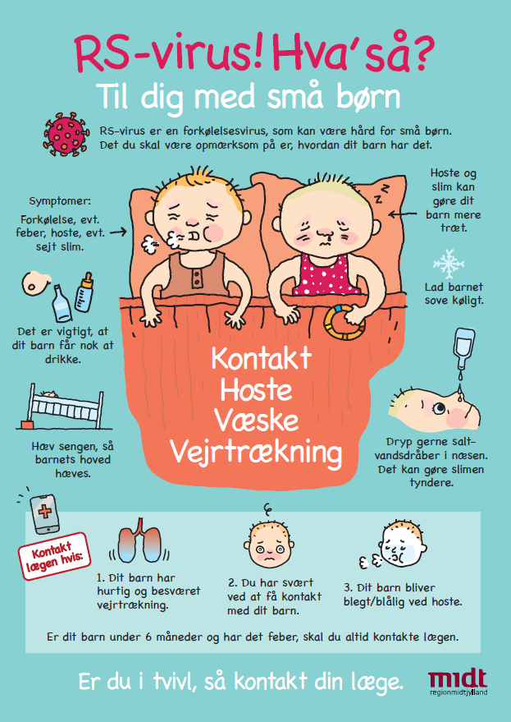
Smitte

Slide 9
Smitte
Både virus, bakterier og svampe

Slide 10
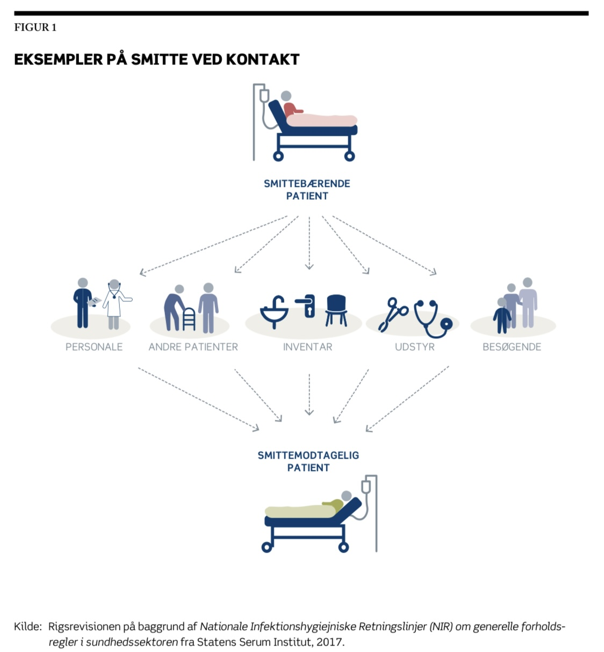
Smitte

Slide 11
Smitte

Slide 12
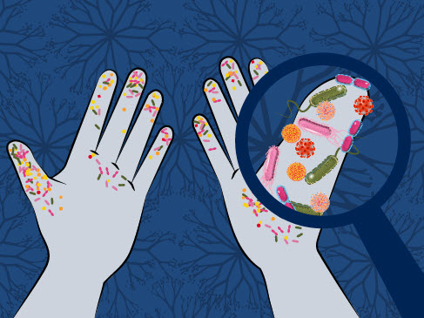
Smitte

Slide 13
Infektion udgående fra egen mikrobiota

Slide 14
Mikrobiotaens betydning
Udvikling af et normalt immunforsvar
Udnyttelse af føde vi ikke kan nedbryde
Ubalance – kroniske sygdomme
Cancer
Psykiske sygdomme

Slide 15
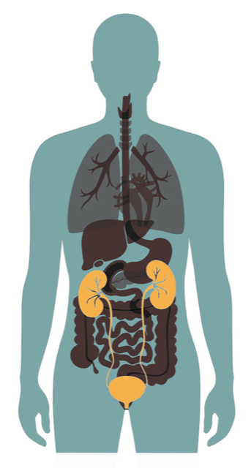
Normalflora
Hud:
Koagulase negative stafylokokker
Corynebacterium
Propionibacterium acnes
Staphylococcus aureus
Non-hæmolytiske streptokokker
Enterobakterier
Pseudomonas aeruginosa
Anaerobe bakterier
Streptococcus pyogenes
Staphylococcus aureus
Staphylococcus lugdunensis
Luftveje:
Non-hæmolytiske streptokokker
Coryneforme gram positive stave
Neisseria arter
Haemophilus arter
Anaerobe
Gram negative stave (enterobakterier, pseudomonas spp., acinetobacter spp., KNS, enterokokker, gærsvampe)
Streptococcus pneumoniae
Haemophilus influenzae
Moraxella catarrhalis
Staphylococcus aureus
Urinveje:
Non-hæmolytiske streptokokker
Gardnerella
Lactobaciller
Bifidobacterium
Gruppe B streptokokker
KNS
Gærsvampe
Acinetobacter
Pseudomonas spp.
Stenotropshomonas maltophilia
Klebsiella spp.
Enterobacter spp.
Proteus spp.
Morganella morgani
Staphylococcus aureus
Enterokokker
E. coli
S. saprophyticus
Salmonella spp.
Notes:
Kursiv: Flora hos indlagte/pt der får antibiotika – kan være patogene ved intuberede
Fed: Patogene

Slide 16
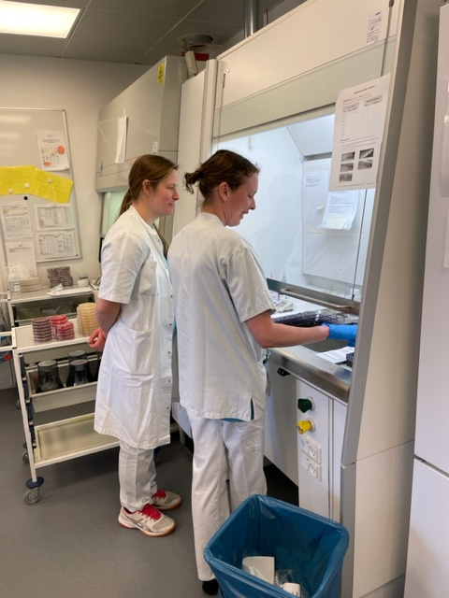
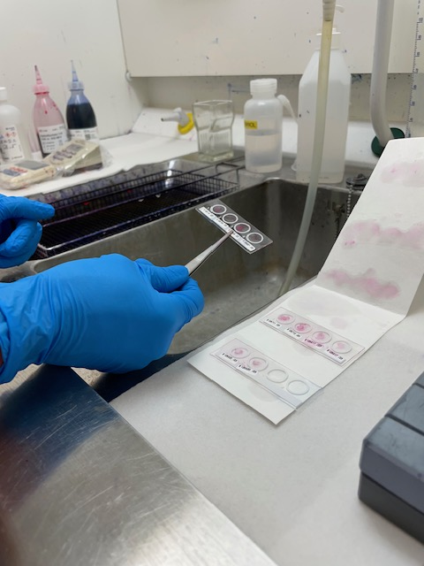
Opdeling af bakterier

Slide 17
Opdeling af bakterier - farve

Slide 18
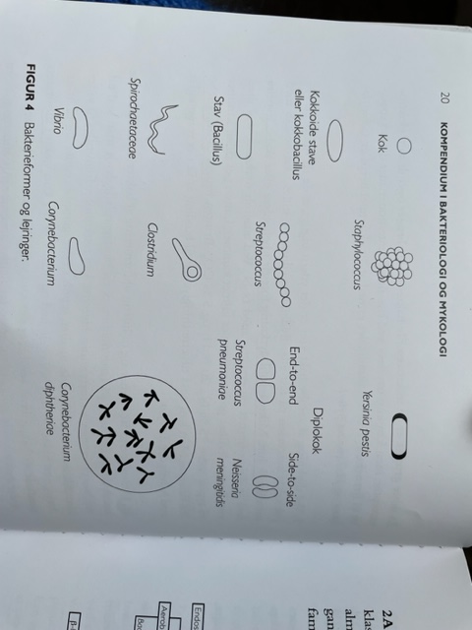
Opdeling af bakterier - form

Slide 19
Normalflora
Hud:
Koagulase negative stafylokokker
Corynebacterium
Propionibacterium acnes
Staphylococcus aureus
Non-hæmolytiske streptokokker
Enterobakterier
Pseudomonas aeruginosa
Anaerobe bakterier
Streptococcus pyogenes
Staphylococcus aureus
Staphylococcus lugdunensis
Luftveje:
Non-hæmolytiske streptokokker
Coryneforme gram positive stave
Neisseria arter
Haemophilus arter
Anaerobe
Gram negative stave (enterobakterier, pseudomonas spp., acinetobacter spp., KNS, enterokokker, gærsvampe)
Streptococcus pneumoniae
Haemophilus influenzae
Moraxella catarrhalis
Staphylococcus aureus
UNDER PRESSURE!
Urinveje:
Non-hæmolytiske streptokokker
Gardnerella
Lactobaciller
Bifidobacterium
Gruppe B streptokokker
KNS
Gærsvampe
Acinetobacter
Pseudomonas spp.
Stenotropshomonas maltophilia
Klebsiella spp.
Enterobacter spp.
Proteus spp.
Morganella morgani
Staphylococcus aureus
Enterokokker
E. coli
S. saprophyticus
Salmonella spp.
Notes:
Kursiv: Flora hos indlagte/pt der får antibiotika – kan være patogene ved intuberede
Fed: Patogene

Slide 20
Selektion

Slide 21
Egen mikrobiota
Såbar patient
Nedsat immunforsvar
Ældre
Intensivpatienter
Barrierebrud

Slide 22
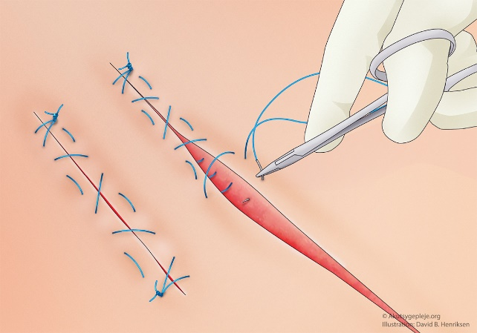
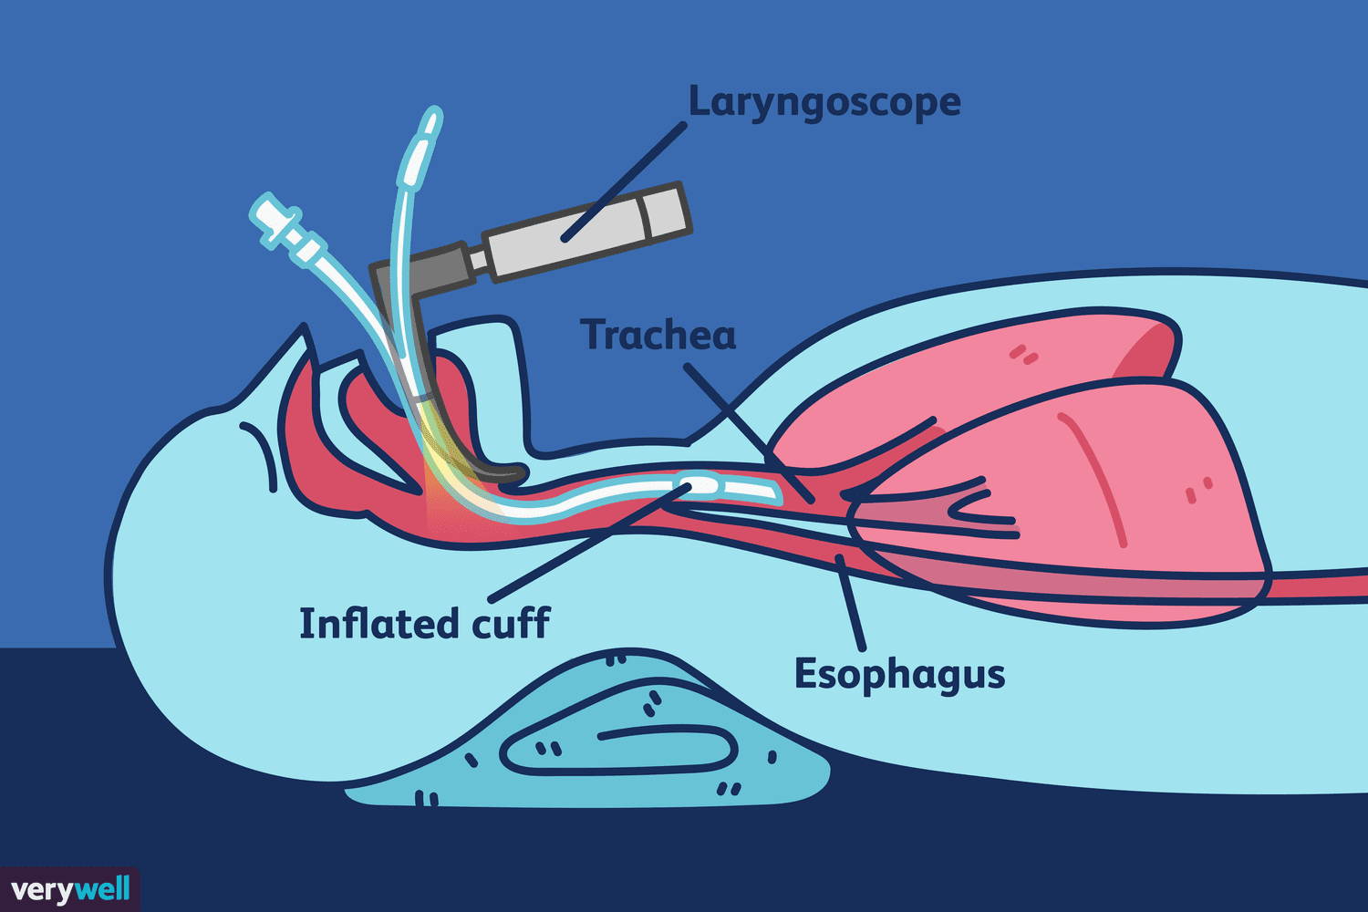
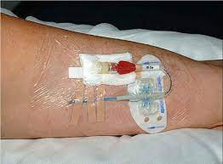
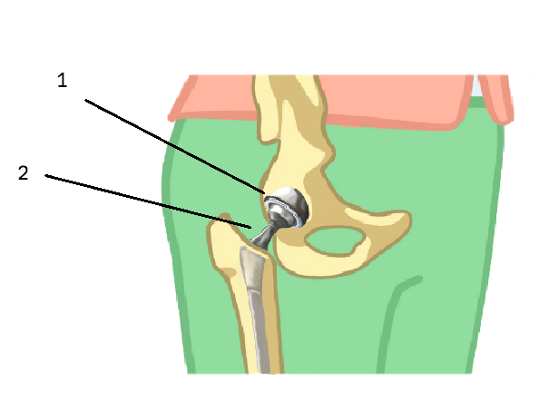
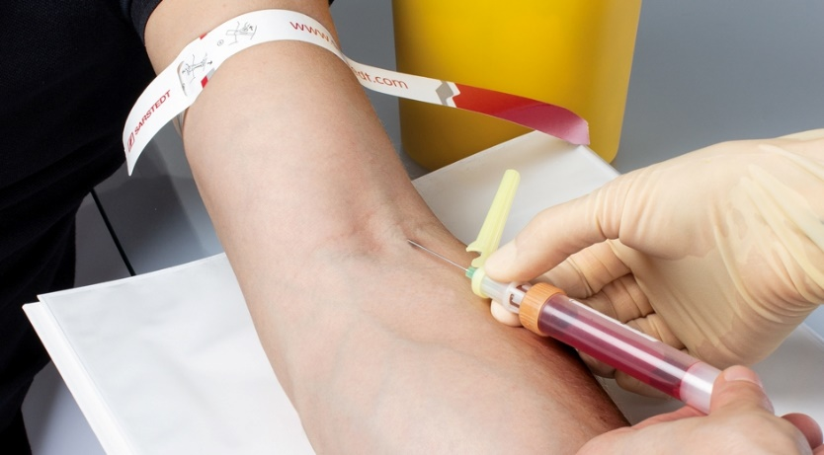
Brud på barrierer

Slide 23
HYGIEJNE!

Slide 24
Infektioner
Urinvejsinfektion
Kateteranlæggelse
RIK/SIK
Permanente katre
Syge urinveje
Bakterier (svampe)

Slide 25
Infektioner
Pneumoni
Sengeliggende patient
Mund/håndhygiejne
Intensiv/respirator
Syge lunger
Virus, bakterier, svampe

Slide 26
Infektioner
Hud/blodbane
PVK/CVK
Sår, tryksår
Operationer
Fremmedlegemer
(Inkl. kostbare)
Pacemaker
Bakterier/svampe

Slide 27
Infektioner
Tarminfektioner
Særligt C.diff
Norovirus
Smitte
Antibiotikaforbrug
Presset normalflora

Slide 28
Konsekvenser
Flere sygedage og indlæggelsesdage
Flere undersøgelser, mere behandling
Højere dødelighed
Efterforløb
Store omkostninger for patient og samfund

Slide 29
Tak for opmærksomheden!

